Slide 1
.net framework mvc

Slide 2
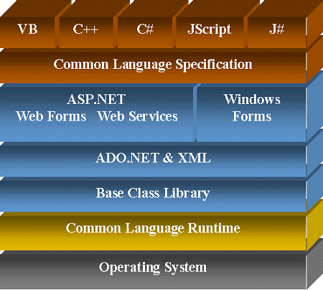
.NET Framework

Slide 3
O que é ASP.NET MVC?
É uma plataforma que provê a aplicação do padrão MVC (Model-View-Controller) à construção de aplicações WEB.
ASP.NET 4
ASP.NET MVC
ASP.NET

Slide 4
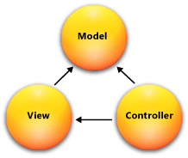
ASP.NET MVC
Padrão MVC
Model: Conjunto de classes que encapsula dados e regras de negócio que lhe são aplicadas.
View: interface gráfica apresentada ao utilizador.
Controller: é o responsável por gerir a interação entre o model e o view.

Slide 5
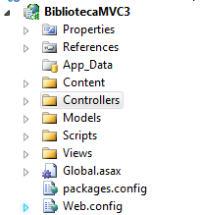
Anatomia de um Projeto ASP.NET MVC
Por padrão, são criados 6 diretórios:

Slide 6
Anatomia de um Projeto ASP.NET MVC
Por padrão, são criados 6 diretórios:
App_Data: guarda arquivos de dados como bancos de dados e XML.
Content: usado para guardar conteúdos não dinâmicos, como arquivos CSS e imagens.
Controllers: usada para armazenar os controladores da aplicação, responsáveis por tratar os pedidos efetuados.

Slide 7
Anatomia de um Projeto ASP.NET MVC
Por padrão, são criados 6 diretórios:
Models: pasta onde são colocadas as classes que encapsulam que encapsulam dados e regras de negócio da aplicação.
Scripts: usado para guardar os arquivos JavaScript usados pela aplicação.
Views: local onde são armazenadas as vistas que renderizam a interface exibida ao cliente.

Slide 8
Anatomia de um Projeto ASP.NET MVC
Porém a estrutura não é estática...
Em aplicações maiores é comum colocarmos as classes que representam o model numa assembly diferente.
De qualquer forma, essa estrutura é suficientemente equilibrada para ser reutilizada em muitos projetos.

Slide 9
Anatomia de um Projeto ASP.NET MVC
Na pasta Controllers encontramos:
AccountController: disponibiliza métodos relacionados à gestão de autenticação dos utilizadores.
HomeController: disponibilizam métodos simples que permitem ver o site funcionar imediatamente.

Slide 10
Exercício
Avaliar a implementação das classes HomeController e AccountController
Lembrete: O Controller é o responsável por gerir a interação entre o model e o view.

Slide 11
Anatomia de um Projeto ASP.NET MVC
Na pasta Models encontramos:
AccountModel: arquivo que contém várias classes usadas na autenticação, validação de credenciais e mudanças de palavra-chave de um utilizador.

Slide 12
Exercício
Avaliar a implementação das classes AccountModel

Slide 13
.net framework mvc
ROTEAMENTO

Slide 14
Roteamento ASP.NET MVC
Intercepta e redirecionar pedidos HTTP.
A URL (Uniform Resource Locator) representa um recurso disponível na rede.
Segue sempre a estrutura:
protocolo://maquina/caminho/recurso
No mundo ASP.NET pré-MVC existia uma relacionamento entre a URL e o recurso físico
Ex: http://www.ufs.br/alunos/lista.aspx?curso=510

Slide 15
Roteamento ASP.NET MVC
No ASP.NET MVC esse relacionamento físico não existe. A URL é mapeada para um método de ação.
Ex: http://www.universidade.br/alunos/curso/510
Esse novo formato melhora a usabilidade da URL por facilitar a memorização e transmitir mais informação sobre o recurso requisitado.

Slide 16
Roteamento ASP.NET MVC
Principais objetivos:
Mapear a URL de pedidos HTTP, através da definição de padrões, em métodos de ação disponibilizado por um controlador.
Gerar URL que, no futuro, produzam pedidos HTTP que sejam mapeados em um método de ação de um controlador.

Slide 17
Criação de Rotas
As rotas devem ser sempre criadas e registradas no início de uma aplicação WEB.
No template disponibilizado pelo Visual Studio isso é realizado a partir do método Application_Start, situado no arquivo global.asax.cs, que invoca o método RegisterRoutes.

Slide 18
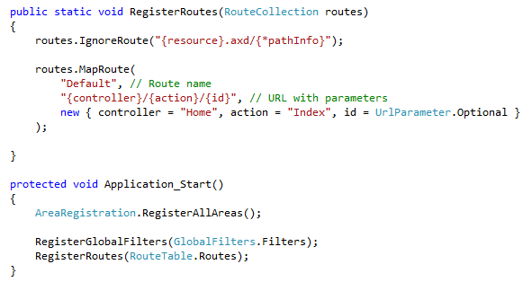
Criação de Rotas

Slide 19

Criação de Rotas
Todas as rotas definidas no ASP.NET MVC deve definir pelo menos dois parâmetros:
controller: Identifica a classe controladora que contém o método de ação. Por convenção não é necessário colocar o sufixo Controller.
action: Nome do método de ação que será acionado na classe controladora.

Slide 20
Exercício
Altere o nome dos parâmetros controller e action. Execute a aplicação e análise os resultados. Em seguida avalie outros valores para os parâmetros.

Slide 21
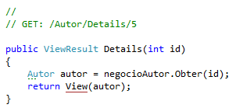
Parâmetros de Roteamento
É possível passar parâmetros através da URL para os métodos de ação parametrizados.
O parâmetro dos métodos de ação devem ser compatíveis com o valor passado na URL.

Slide 22
Exercício
O que acontece se ao invés de passar um valor numérico, enviasse um literal não-numérico?

Slide 23
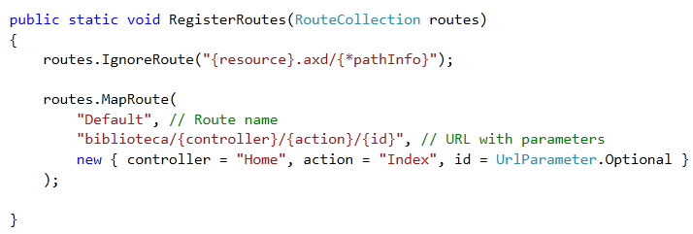
Valores Literais nas Rotas
Podem ser utilizados para determinar valores fixos que devem ser adicionados à rota.
É possível colocar esses literais em qualquer ponto da rota.

Slide 24
Exercício
Adicione o literal biblioteca, antes de todas as rotas do sistema.

Slide 25

Ignorando Rotas
Permite definir que uma URL nunca seja associada a uma determinada rota.
Por padrão, a infraestrutura de roteamento ignora todos os URL mapeado para arquivos.

Slide 26
Exercício
Adicione uma entrada para ignorar uma rota estática qualquer.

Slide 27
.net framework mvc
CONTROLLERS

Slide 28
Controladores ASP.NET MVC
Classe responsável por interpretar os dados de uma requisição e preparar o modelo para enviar a View resultante.
Quem intercepta a requisição e define qual controlador será utilizado é a estrutura de roteamento.
Por padrão, os controladores deve finalizar com o sufixo Controller.

Slide 29
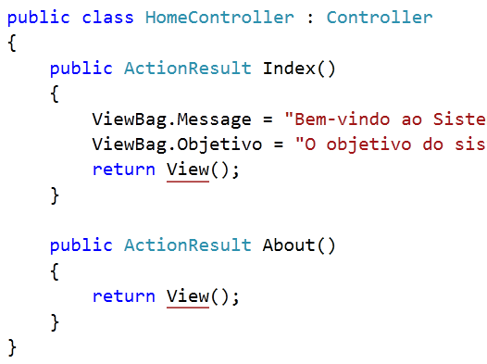
Controladores ASP.NET MVC
Controladores devem implementar a classe base Controller que responsável por interpretar os dados da estrutura de roteamento.

Slide 30
Controladores ASP.NET MVC
Todos os métodos públicos de um controlador são métodos de ação.

Slide 31
Exercício
O que acontece quando tornamos o método Index privado?

Slide 32
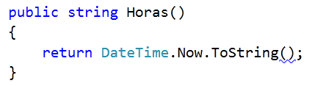
Controladores ASP.NET MVC
Cada método de ação pode retornar um string ou um objeto do tipo ActionResult.

Slide 33
Exercício
Crie um método de ação na controladora Home chamado ObterHoras que retorna uma String contendo a hora atual do sistema.

Slide 34

Controladores ASP.NET MVC
A grande maioria dos métodos de ação vão retornar objetos do tipo ActionResult.
Os ActionResult são os verdadeiros responsáveis pela criação da resposta que será enviada ao browser.

Slide 35
Exercício
Crie um novo método de ação no controlador Home chamado DadosUsuario, em seguida crie uma View para exibir informações referentes ao novo método de ação.

Slide 36
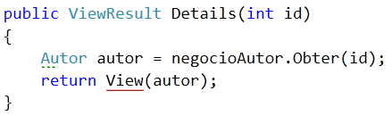
Utilizando Parâmetros
É possível criar métodos de ação parametrizados. Os valores podem ser passados pela URL de requisição.

Slide 37
Exercício
Adicione um parâmetro inteiro “id” ao método DadosUsuario.
Acesse a URL: .../home/dadosusuario/1
Acesse a URL: .../home/dadosusuario?id=1
Qual a diferença?

Slide 38
Utilizando vários Parâmetros
Os métodos de ação também podem usar vários parâmetros.
O framework MVC é o responsável por atribuir valores aos parâmetros de acordo com a ordem estabelecida.

Slide 39
Exercício
Adicione um parâmetro string “nome” ao método DadosUsuario.
Acesse a URL: .../home/dadosusuario/1/jose
Acesse a URL: .../home/dadosusuario/1?nome=jose
Qual a diferença?

Slide 40
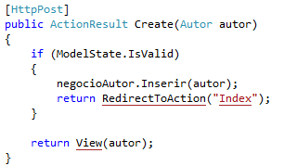
Parâmetros de Tipos Complexos
O model binder faz a conversão dos parâmetros enviados na URL para os atributos definidos na classe.

Slide 41
Exercício
Crie no pacote Model o objeto UsuarioModel e utilize esse objeto para ser passado como parâmetro no método DadosUsuario.

Slide 42
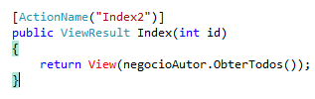
Overload de Métodos
Por ser uma linguagem OO, C# suporta a sobrecarga de métodos.
Porém caso esse recurso seja utilizado, a infraestrutura de roteamento não consegue identificar qual método deve ser utilizado.
Uma alternativa é renomear a View resultante

Slide 43
Exercício
Crie na controladora Home um novo método Index que recebe uma parâmetro numérico.

Slide 44
Controle da Invocação de Métodos
É possível controlar o funcionamento dos métodos de ações colocando atributos:
[NonAction]: o método público não será invocado numa requisição HTTP.
[HttpGet]: O método será invocado apenas em requisições HTTP do tipo GET.
[HttpPost]: O método será invocado apenas em requisições HTTP do tipo Post.

Slide 45
Exercício
No método DadosUsuario faça uma sobrecarga na qual um dos métodos recebe dois parâmetros apenas através de requisições GET e o outro recebe o objeto através de requisições POST.

Slide 46
.net framework mvc
VIEWS

Slide 47
Views
Constrói a UI (User Interface) apresentadas ao utilizador, através de dados fornecidos pelo Modelo passados pelo controlador.
Para trafegar dados são usados:
ViewData[“chave”]: referencia um dicionário através de uma chave
ViewBag.chave: propriedade dinâmica

Slide 48
Exercício
Crie objetos ViewBag para retornar a data atual, seu nome e sua idade.

Slide 49
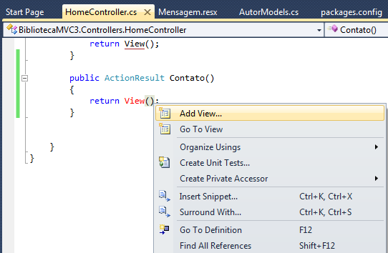
Views
No ASP.NET MVC a criação de Views é realizada a partir dos controladores.

Slide 50
Exercício
Crie a View Contato no contolador Home e utilize as propriedades ViewData e ViewBag para enviar dados do controlador.

Slide 51
View Tipificada
É aquela que recebe do controlador um objeto de um determinado tipo predefinido.
O uso desse tipo de View não impede a passagem de valores pelo ViewData e ViewBag
A vantagem de usar Views tipificadas é a configuração do Model para os tipos utilizados, sem necessidades de correções.

Slide 52
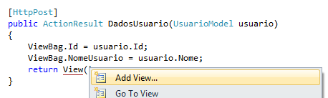
View Tipificada
Criando um View

Slide 53
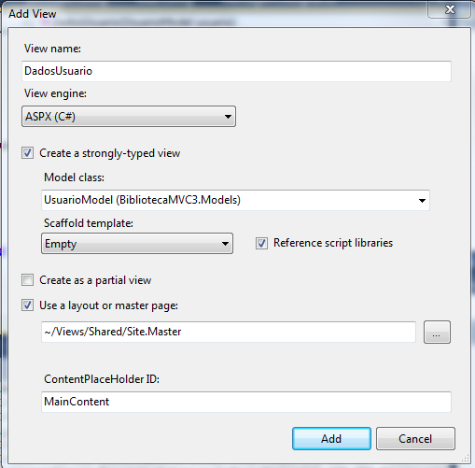
View Tipificada
Criando um View
Referenciar a classe model que será utilizada
Referenciar a classe model que será utilizada

Slide 54
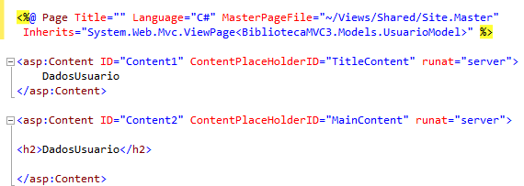
View Tipificada
Criando um View

Slide 55
Exercício
Criar uma View tipificada vazia e exiba os dados do objeto UsuarioModel e adicione usando ViewBag/ViewData a data do sistema.

Slide 56
Métodos Auxiliares
Ajudam na construção de HTML e URL que deverão ser injetados de forma dinâmica em uma Vista.
Simplifica a atualização de dados enviados pelos controladores nas Views.

Slide 57

Métodos Auxiliares
O Método BeginForm
Permite flexibilizar a rota, passando apenas o nome do controlador e do action.

Slide 58
Métodos Auxiliares
Html.Label
Html.LabelFor
Html.LabelForModel

Slide 59
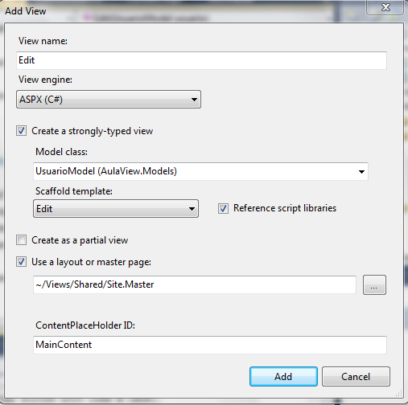
Métodos Auxiliares
Usados nos templates do Visual Studio
Template de edição

Slide 60
Exercício
Criar uma View Tipificada para Exibir os Detalhes do objeto UsuarioModel. Utilize o template do Visual Studio.

Slide 61
Métodos Auxiliares
Html.EditorFor
Html.TextAreaFor
Html.HiddenFor
Html.PasswordFor
Html.CheckBoxFor
Html.RadioButtonFor
Html. DropDownListFor
Html.LisBoxFor
Html.ValidationMessageFor
Html.ValidationSummary

Slide 62
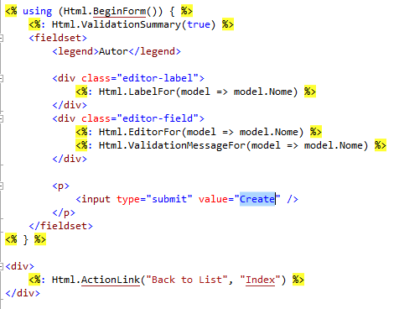
Métodos Auxiliares

Slide 63
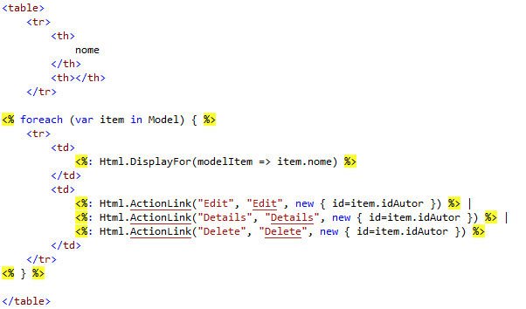
Métodos Auxiliares
Html.ActionLink

Slide 64
Exercício
Crie Views para fazer os métodos CRUD da classe UsuarioModel. Defina campos na classe model que permita a utilização de componentes Editor, Checkbox, Radio e Password nos formulários.

Slide 65
.net framework mvc
VALIDATION

Slide 66
Validação
É uma das operações mais usuais e repetitivas em aplicações WEB.
Devem ser efetuadas em dois locais:
Browser: feedback rápido ao utilizador.
Servidor: garantir a correção dos dados recebidos.

Slide 67
Validação no ASP.Net MVC
Realizados nos objetos utilizados para alimentar as visões.
Na maioria das validações serão realizadas através de atributos.
É possível criar validações específicas na plataforma.

Slide 68
Validação no ASP.Net MVC
Para garantir a realização do lado cliente deve haver na página referências as bibliotecas javascript de validação.

Slide 69

Atributos de Validação
Required
Garante que o campo será preenchido.

Slide 70
Exercício
Quais atributos do modelo biblioteca devem ser requeridos. Teste sua utilização ligando ao objeto a view correspondente.

Slide 71
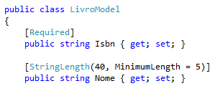
Atributos de Validação
StringLength
Permite limitar o número de caracteres que deve ser atribuído a um campo string.
Se precisar delimitar um número mínimo de caracteres pode usar a propriedade MinimumLength

Slide 72
Exercício
Quais atributos do modelo biblioteca possuem um tamanho a ser configurado?

Slide 73
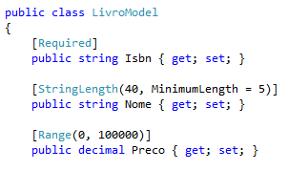
Atributos de Validação
Range
Permite limitar um intervalo de valores numéricos válidos.

Slide 74
Atributos de Validação
Range
É possível também fazer a validação de intervalos de datas.
[Range(typeof(DateTime), “1/2/2004”, “3/4/2004”]

Slide 75
Exercício
Quais atributos do modelo biblioteca possuem um intervalo de valores a ser configurado?

Slide 76
Atributos de Validação
RegularExpression
Define uma expressão regular para validação de uma determinada string
[RegularExpression(
@”[A-Za-z0-9._%+-]+@[A-Za-z0-9.-]+\. [A-Za-z]{2 , 4}”)]

Slide 77
Atributos de Validação
RemoteAttribute
Permite efetuar a validação do lado cliente, através da invocação de um método remoto no servidor.
Recebe duas Strings como parâmetros:
Nome do método de ação
Nome do controlador

Slide 78

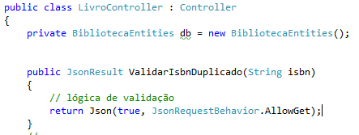
Atributos de Validação
RemoteAttribute

Slide 79
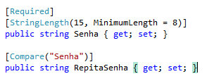
Atributos de Validação
Compare
Permite garantir que duas propriedades de um mesmo objeto possuem o mesmo valor.

Slide 80

Personalizar Mensagens
É possível personalizar as mensagens utilizando o atributo ErrorMessage.

Slide 81

Personalizar Mensagens
Strings para descrever erros podem ser parametrizadas que será substituído pelo nome da propriedade ou descrição contida no atributo DisplayName, caso esse exista na propriedade.

Slide 82
Exercício
Faça a personalização de algumas mensagens de erro.

Slide 83
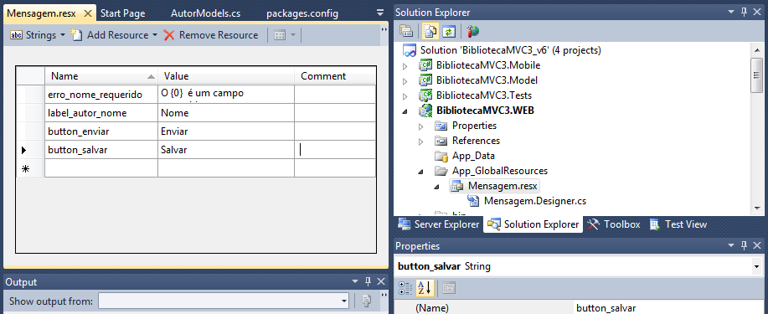
Mensagens em Ficheiros de Recursos
Permite internacionalizar mensagens e concentrá-las num arquivo de recursos.

Slide 84
Mensagens em Ficheiros de Recursos
Um arquivo de recurso para cada língua-cultura.
Mensagem.resx
Mensagem.pt.resx
Mensagem.en.resx
Mensagem.pt-br.resx

Slide 85
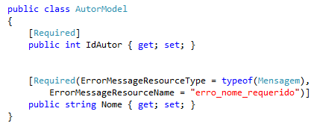
Mensagens em Ficheiros de Recursos
Referenciando nas classes Model

Slide 86
Exercício
Configure as mensagens para utilizar aquelas que foram definidas nos ficheiros.

